Slide 1
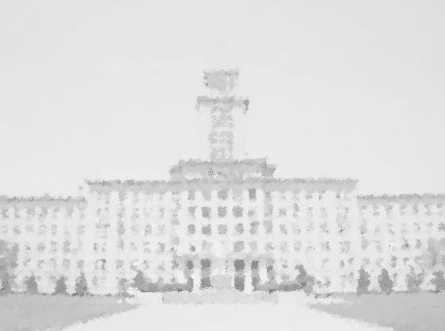
元素有机化学国家重点实验室
State Key Laboratory of Elemento-Organic Chemistry
Nankai University
学 术 报 告
报告题目：Selective oxidation and ammoxidation of aromatics
报告人：Professor Linsheng Wang
National Institute for Materials Science, Japan
王林胜博士1983年毕业于吉林大学，1999年在日本北海道大学或博士学位。1983-1997中国科学院大連化学物理研究所 助理研究员，2000-2006日本产业技术综合研究所 STA、NEDO特别研究员；2007年11月～2009年 3月 東京大学, 産学連携研究員；2017年 1月～今 物貭材料研究机构NIMS特別研究員。
1993年首次发现甲烷在Mo / HZSM-5催化剂上选择性转化制苯和氢的新催化反应，2005年获国家自然科学二等奖。随后发现了甲烷和二氧化碳在Re / HZSM-5催化剂上制苯和氢的反应及在膜反应器中通过使化学平衡移动提高甲烷转化率，实现由甲烷一步制取苯和超纯氢。2007年发现并开发了透氢速率常数较市贩膜材料高出一个数量级的Pd-Ag-Ru三元合金复合膜。
2008-2016年间在0.5-0.7nm 的亚纳米空间调制了Pt, Ir 及 Ni单金属及合金原子簇催化剂，在分子筛的亚纳米限域空间开展高难度选择氧化反应及氨氧化反应合成，在世界上率先开发出苯和分子氧一步制苯酚的高效高选择性催化剂及乙烷制乙腈和丙烷制丙烯腈及芳香烃制芳香基腈高选择性催化剂。
2016年至今开发高效制氢等能源及环境材料。发表论文40多篇，被引用2000次以上。
报告时间：2018年1月5日 下午15:00
报告地点：元素所石先楼学术报告厅
欢迎师生参加！

